Slide 1


ARQUITECTURA Y CONECTIVIDAD
TRABAJO FINAL

Slide 2
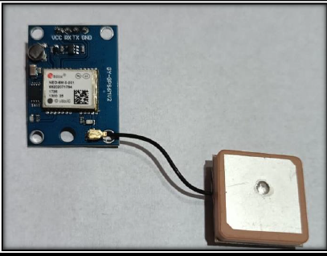
MODULO GPS NEO 6M
HARDWARE UTILIZADO:

Slide 3
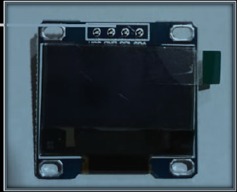
Pantalla Oled de 0,96”

Slide 4
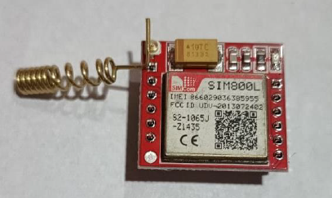
Modulo GSM Sim 800L

Slide 5
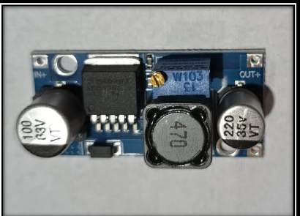
Regulador de voltaje step down LM2596S

Slide 6
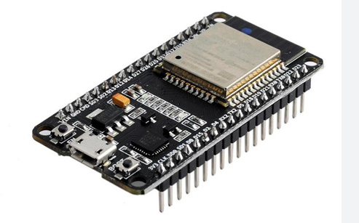
Microcontrolador ESP32

Slide 7
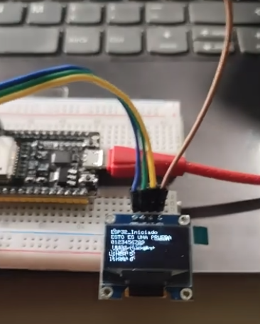
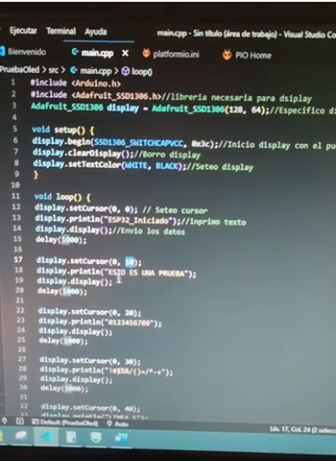
Realizando pruebas, previas al montaje del proyecto: Código pantalla OLED

Slide 8
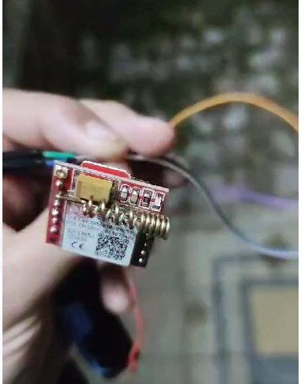
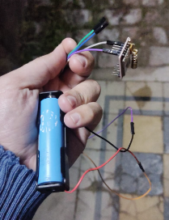
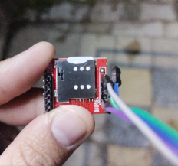
Realizando pruebas, previas al montaje del proyecto: Modulo GPS SIM800L

Slide 9
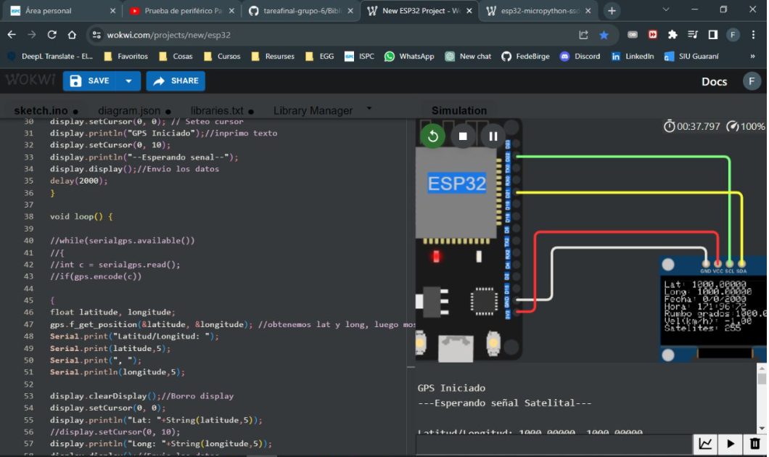
Realizando simulación en WOKWI:

Slide 10
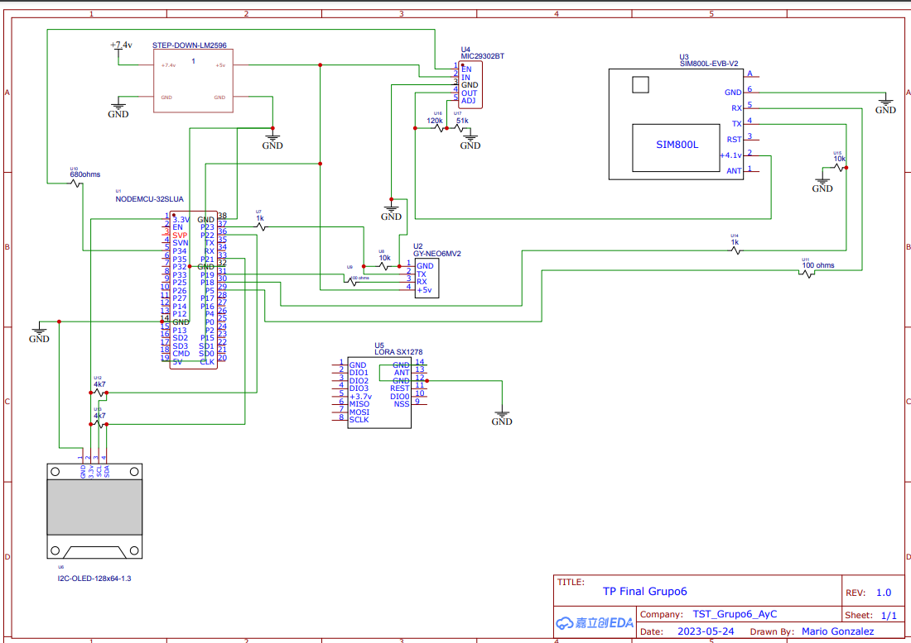
Diagrama electrónico:

Slide 11
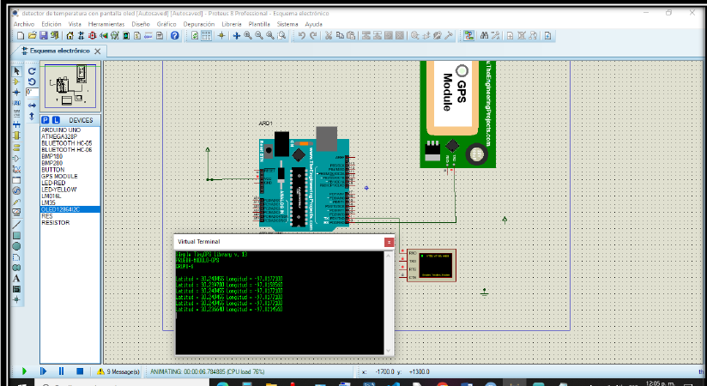
Simulación módulo GPS:

Slide 12
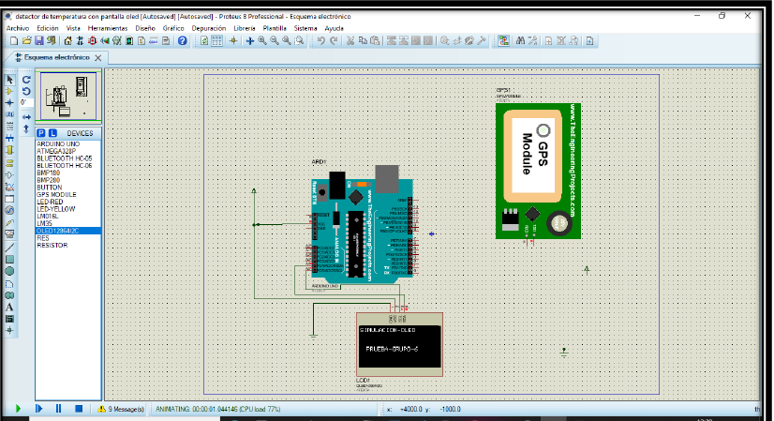
Simulación Pantalla OLED:

Slide 13
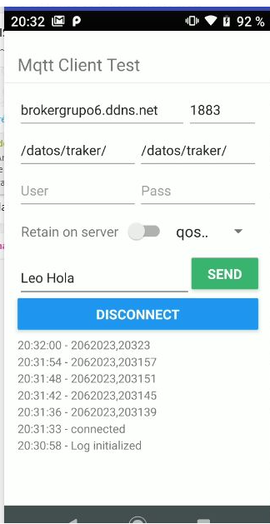
Probando en APP MQTT:

Slide 14
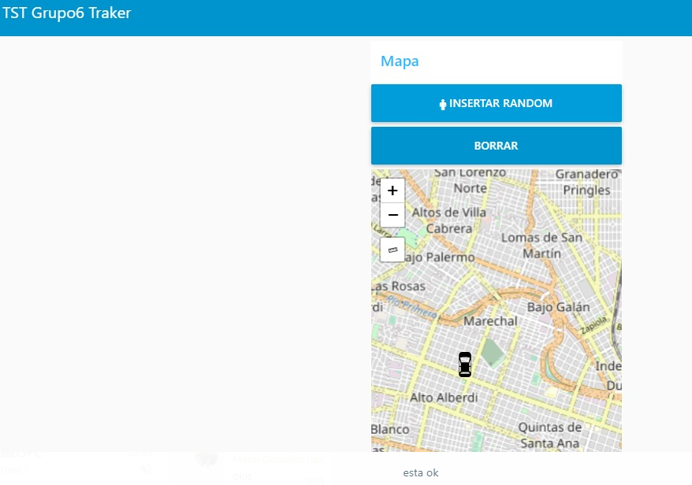
Probando en APP Visual:

